Slide 1
本周工作内容汇报
黄子昱
2024年8月23日

Slide 2
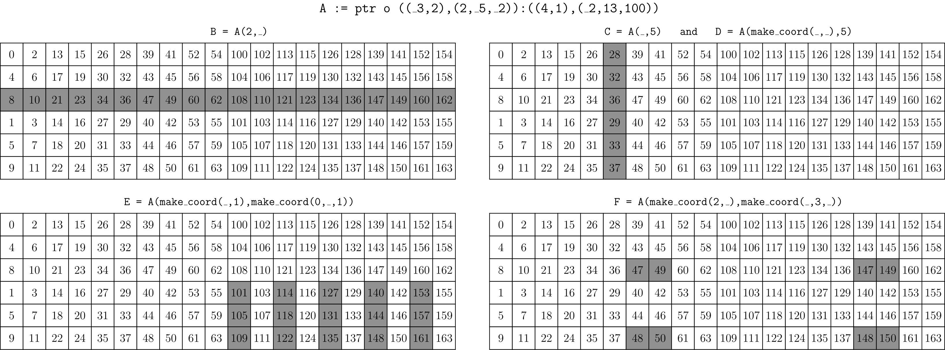
学习cute:tensor
学习cute的tensor如何使用。目的是操纵共享内存的GEMM0结果的tensor。学会如何确认变量的类型，如何切片tensor。为下一步将结果tensor用于GEMM1的读取。

Slide 3
学习cute的barrier/multi-stage
// Producer threads
if (thread_idx == 0 or thread_idx == 1) {
PipelineState smem_pipe_write = cutlass::make_producer_start_state<MainloopPipeline>();
for ( ; iter > 0; --iter) {
pipeline.producer_acquire(smem_pipe_write);
// Producer ops
// If any memory operations are involved, then we also need
// to guarantee that writes are completed and visible to consumer(s).
pipeline.producer_commit(smem_pipe_write);
++smem_pipe_write;
}
}
// Consumer threads
else if (thread_idx == 2) {
PipelineState smem_pipe_read;
for (; iter > 0; --iter) {
pipeline.consumer_wait(smem_pipe_read);
// Consumer ops
pipeline.consumer_release(smem_pipe_read);
++smem_pipe_read;
}
目的是，以防乱修改load/store函数，对barrier的工作造成错误。所幸发现修改读A还是读B并不影响barrier的正确性。

Slide 4
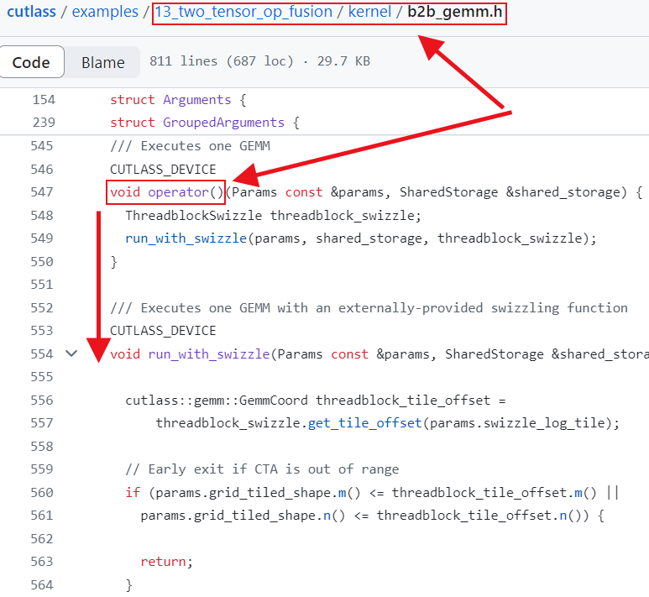
将两个GEMM分别写成operator
分别执行GEMM0和GEMM1，但是失败了。
因为不知道怎么先private创建一个空tensor，然后把tensor传出函数来再到另一个operator里面去。
所以最后还是写到一个operator里面。
（就比较丑，很多模板重新再定义一次，命名末尾加个1）
（不过不影响性能。后来发现cutlass::b2b¹也是合到一个operator里写的）
¹examples/13_two_tensor_op_fusion/kernel/b2b_gemm.h

Slide 5
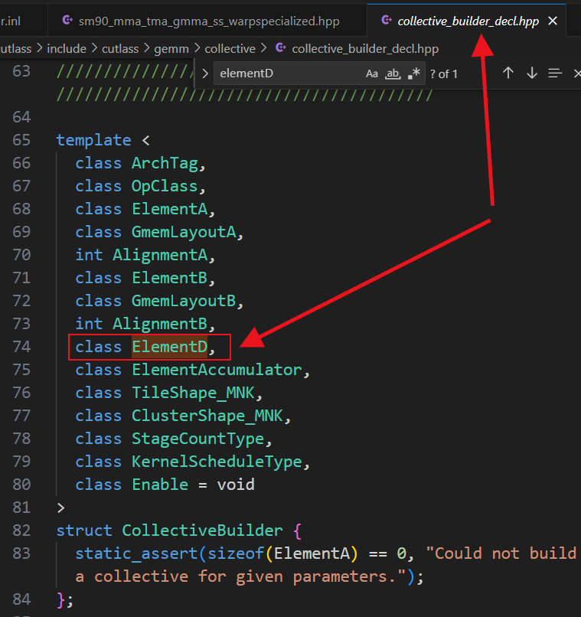
创建D矩阵并初始化
遇到很多bug。。因为原先的函数定义都是按照A B C来定义的。所以牵扯很广。
之后在一个struct的template修改上遇到问题，总是报错说，arguments数目不对。
核心原因是，VScode搜索不完全，漏掉了该struct的定义的文件。最后恰好打开了需要的文件，才被VScode给index到。

Slide 6
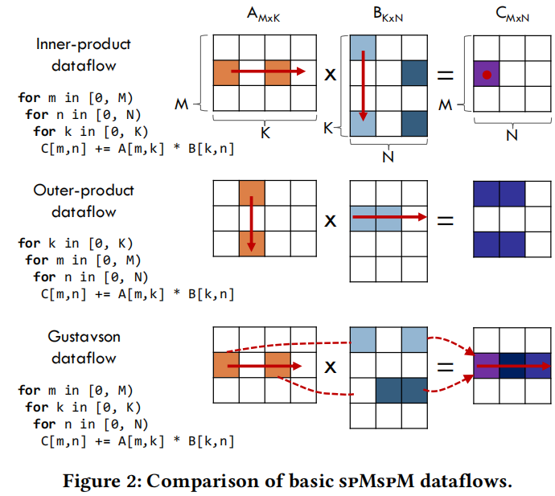
review 两篇ASPLOS
ADOR：
summary：
在生成式AI领域，prefill和decode所需要的硬件资源是不一样的。当前的架构如GPU/TPU/groq等由于自身的局限性，难以兼顾throughput和latency这两个指标。公司往往更看重throughput，而用户则需要更低的latency。本文提出了ADOR系统，以throughput/latency为优化目标，对硬件资源，如GEMM模块，本地/全局内存等，做调整，优化生成式AI（如llamma3-70B）模型，在模拟器上得到合理的硬件架构配置。在高批处理量下，ADOR的服务质量提升了2.51倍，且在面积效率上比A100高出4.01倍。
思考：
能不能在decode和prefill阶段使用不同类型的GPU？目前是使用不同数目的GPU。
ScaleX:
目前我做的数据流，因为是dense计算，所以仅利用了中间结果复用。而另一个优点：细粒度并行，则没有用到。而在图计算/稀疏矩阵乘法上，可以利用到细粒度并行，以后可以试试看。

Slide 7
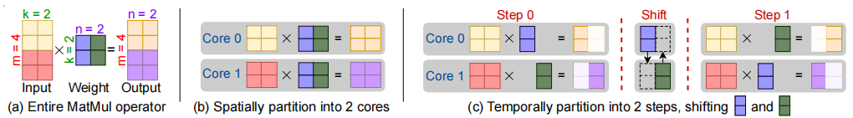
T10：一篇和我思路极像的论文
summary：
这篇SOSP24的论文探讨了核间互联的情况下，如何执行GEMM。文章声称实现了operator内和之间的设计，但是之间的描述语焉不详。针对operator内的设计，提出了旋转tensor的概念，就是核间的ring通信。如我上周的示意图所示。

Slide 8
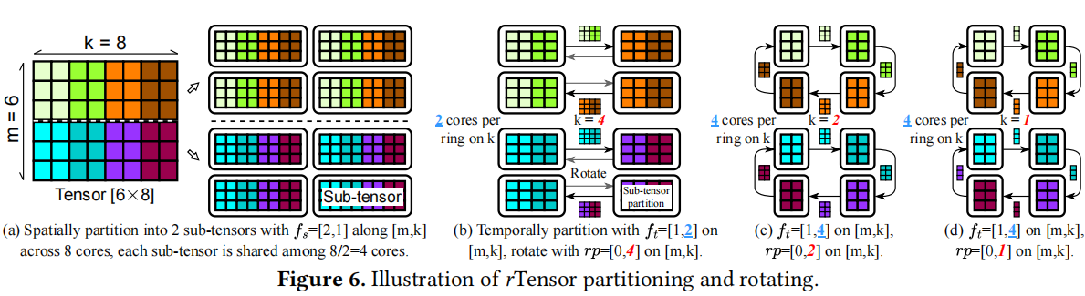
T10：一篇和我思路极像的论文
缺点：
1. 当前在单GEMM上，仅考虑了1D-ring通信。（从工程上说，没有进一步探讨2D，2.5D和3D的可能性）本文的1D就是说仅交换权重B矩阵，而没有考虑A矩阵，尤其是在融合的情况下怎么利用A矩阵，不同core的相互通信。
2. 本文没有提到不同operator的配合。比如我就提出了FFN的三种融合策略。除了A->B这样的线性连接之外的复杂计算图呢？（比如attention后的concat就是多对一，我就提出了DSM的利用策略）
3. 本文没有针对attention/FFN做针对性优化。4. 没有针对H100做设计。

Slide 9
time step 0:
从global读取A和B
time step 1:
A可以在DSM上互换。
B0-0
B2-0
B1-1
B0-1
B2-2
B1-2
B
B
A
C
A
A0
C
A0
A1
A2
A1
A2
这是DSM优化单GEMM

Slide 10
time step 0:
从global读取A和B
* Optimal grid size calculation is based on
* GH100: 8 GPCs, 72 TPCs (9 TPCs/GPC), 2 SMs/TPC, 144 SMs per full GPU
* Hence, maximum SMs per GPC = 18
*/
constexpr int max_sm_per_gpc = 18;
// Provided SM count could possibly be less than the assumed maximum SMs per GPC
auto cluster_size = cluster_shape.m() * cluster_shape.n();
int const min_num_gpc = sm_count < max_sm_per_gpc ? 1 : sm_count / max_sm_per_gpc;
int const max_cta_occupancy_per_gpc = max_sm_per_gpc - (max_sm_per_gpc % cluster_size);
cta_per_device = min_num_gpc * max_cta_occupancy_per_gpc;
// The calculation below allows for larger grid size launch for different GPUs.
int const num_gpc_residual = sm_count < max_sm_per_gpc ? 0 : sm_count % max_sm_per_gpc;
int const max_cta_occupancy_per_residual_gpc = num_gpc_residual - (num_gpc_residual % cluster_size);
cta_per_device += max_cta_occupancy_per_residual_gpc;
if (sm_count < cta_per_device) {
cta_per_device = sm_count;
}
if (raster_order == RasterOrder::AlongN) {
launch_grid.y = possibly_truncate(
cta_per_device / cluster_shape.m(),
problem_blocks_total / cluster_shape.m());
}
B0-0
B1-0
B2-0
B
这是无DSM的cutlass版本。利用了TMA-multicast来优化对同一块A的读取。
trade-off在于，DSM互换（L1）和TMA-multicast（L2）哪个更快？（暂不知晓）
A
C
A0
A0
A0

Slide 11
下一步工作
下一步工作：修改k。每个block的k读取范围都不一样。
然后修改load。增加从共享内存读入GEMM0的结果矩阵，同时从global照常读入D权重矩阵。
然后再增加cluster内的TMA-reduce。
最后store出去。较简单方法是直接从寄存器存到global。复杂点就修改存储地址到原先的A读入的共享内存位置，再存到global。

